Slide 1
New filter order and coefficient solution and LatLRRNet
Pan Yichen
Notes:
今天讲一下结合我最近看的论文对后面的工作提出的两个简单想法。一个是滤波器阶次以及系数的求解方法，一个是潜在的低秩表示网络

Slide 2
Ensemble Manifold Regularization
From PCANet to LatLRRNet
Notes:
下面将从以下两部分来引入进行介绍。一个是集成流形正则化，一个是主成分分析网络。

Slide 3

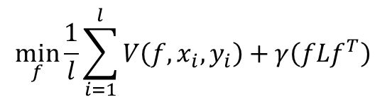
With the development of data acquisition technology,there is more than a simple linear relationship between samples.
In order to describe the nonlinear relationship between samples, capture the local geometry of the data, to approximate manifold, the Laplacian of the adjacency graph is computed.
The manifold approximation is combined with the classifier learning or feature extraction method under the conventional regularization framework.
Manifold regularization and low-rank model:
$$\min_{U,V}{{\left\|X−UV\right\|}_{F}^{2}+γtr\left(VLV^{T}\right)}$$
Manifold regularization and classifier :
$$\min_{f}{\frac{1}{l}\sum_{i=1}^{l}{V\left(f,x_{i},y_{i}\right)}+γ\left(fLf^{T}\right)}$$
Notes:
首先讲一下集成流形正则化。
随着数据采集技术的发展，样本数据间的关系越来越复杂。不能仅仅依靠简单的线性关系进行描述。而为了描述样本之间的非线性关系，捕获数据间的局部几何结构，流形学习是比较常用的方式。其中较为常见且有效的一种方法是利用拉普拉斯特征映射的思想，来计算样本的拉普拉斯矩阵，来近似逼近流形。
然后在常规正则化框架下，流形逼近与分类器学习或特征提取方法结合在一起。如下公式中所示，这样可以将获取到的结构信息与所需的任务结合起来。
流形学习的方法认为我们所能观察到的数据实际上是由一个低维流行映射到高维空间的。由于数据内部特征的限制，一些高维中的数据会产生维度上的冗余，实际上这些数据只要比较低的维度就能唯一的表示。所以直观上来讲，一个流形好比是一个dd维的空间，在一个mm维的空间中（m>d）（m>d）被扭曲之后的结果。需要注意的是流形并不是一个形状，而是一个空间。欧式空间也是流形的一种特殊情况

Slide 4
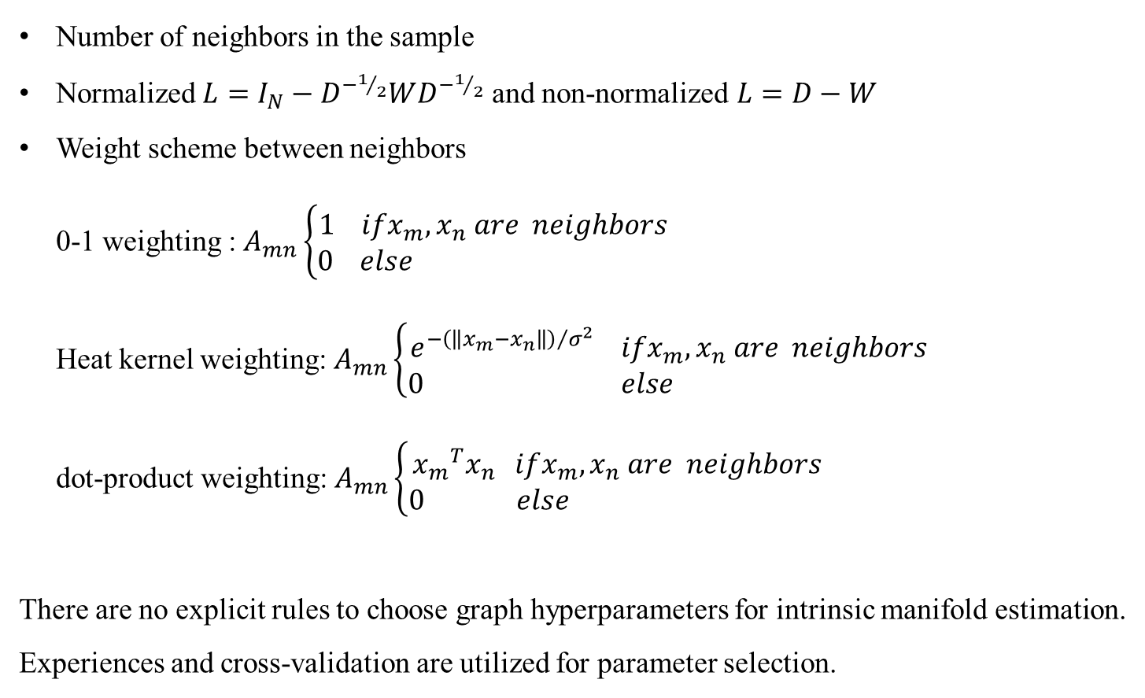
Number of neighbors in the sample
Normalized $L=I_{N}−D^{−1/2}WD^{−1/2}$ and non-normalized $L=D−W$
Weight scheme between neighbors
0-1 weighting : $A_{mn}\left\{\begin{aligned}1 ifx_{m},x_{n} are neighbors \\ 0 else \end{aligned}\right.$
Heat kernel weighting: $A_{mn}\left\{\begin{aligned}e^{−{\left(\left\|x_{m}−x_{n}\right\|\right)}/{σ^{2}}} ifx_{m},x_{n} are neighbors \\ 0 else \end{aligned}\right.$
dot-product weighting: $A_{mn}\left\{\begin{aligned}{{x_{m}}^{T}x}_{n} ifx_{m},x_{n} are neighbors \\ 0 else \end{aligned}\right.$
There are no explicit rules to choose graph hyperparameters for intrinsic manifold estimation.
Experiences and cross-validation are utilized for parameter selection.
Notes:
在构建拉普拉斯矩阵的过程中，存在着多种构造方式、多个图形超参数可供选择。首先是样本的邻居数量，然后是对拉普拉斯矩阵是否进行归一化，再者是邻居间权重的构造方式，主要有以下几种，0-1权重，热核权重以及点积加权。而在构造的过程中，并没有一个明确的规则来选择图超参数进行内在流形估计，因为通过定义的目标函数来求解这些超参数是十分困难的。通常，是根据经验判断以及交叉验证的方式。
比如样本的邻居数，根据经验判断，我们通常选择的是10个邻居左右。

Slide 5
This scheme tries to select parameters from discrete states in the parameter space, and lacks the ability to approximate the optimal solution.
It does not scale well for a huge number of possible parameters.
Performance measurements of the learned model are weakly relevant to the difference between the approximated and intrinsic manifolds.
Pure cross-validation based parameter selection inevitably drives the model to overfit the training or the validation set, while the model loses the generalization ability.
Notes:
但是，这种选择参数的方法代表着我们只是从参数空间的离散状态中选择参数，并且缺乏近似最优解的能力。
例如图中所示，从上到下，有四个不同方式、参数下估计的流形。数据的本真数据流形如图中红点组成的流形所示。然而这四个中任意单一一个流形都无法近似本征流形。固有数据流形是第二个和第三个的线性组合。
此外，基于交叉验证选择参数的方式，当参数取值的可能性较多时，它不能很好地扩展。我们在验证参数的时候，是根据模型的性能来测量，例如分类精度，但这种方式对于评估近似流形和固有流形之间的差异几乎没有关系。最后，基于纯交叉验证的参数选择不可避免地导致模型过度拟合训练或验证集，可能使得模型失去泛化能力。

Slide 6
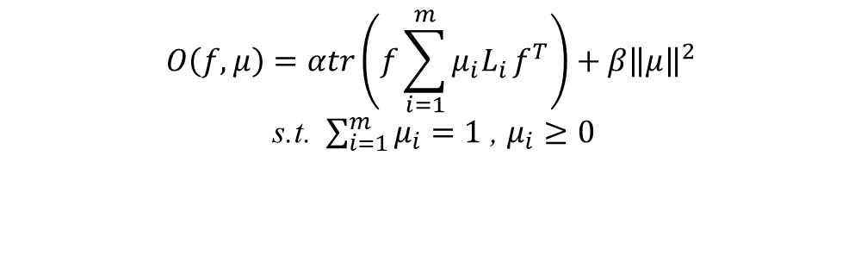
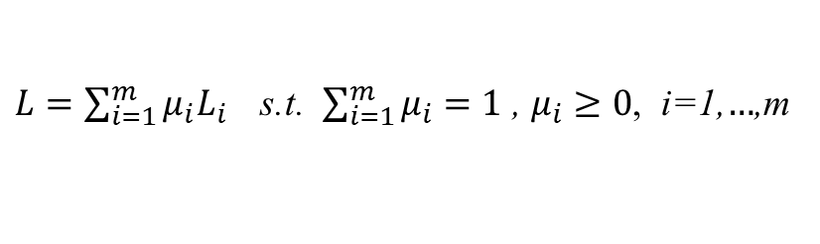
To solve the above problems, Geng et al. proposed an ensemble manifold regularization (EMR) framework.
Defining a set of candidate graph Laplacians $C=\left\{L_{1},L_{2},…,L_{m}\right\}$
$L=\sum_{i=1}^{m}{μ_{i}L_{i}}$ s.t. $\sum_{i=1}^{m}{μ_{i}}=1$ , $μ_{i}≥0$, i=1,$…$,m
Ensemble manifold regularization :
$$O\left(f,μ\right)=αtr\left(f\sum_{i=1}^{m}{μ_{i}L_{i}}f^{T}\right)+β{\left\|μ\right\|}^{2}$$
s.t. $\sum_{i=1}^{m}{μ_{i}}=1$ , $μ_{i}≥0$
By providing a series of initial guesses of graph Laplacian, the framework learns to combine them to approximate the intrinsic manifold in a conditionally optimal way.
Notes:
为了解决上述问题，耿等人。 提出了一种集成流形正则化（EMR）框架。
定义一组候选图拉普拉斯算子，这些算子可以是不同的参数下，也可以是不同的权重构造方式下形成的。然后利用集成的思想，将不同的拉普拉斯算子给与不同的加权，然后线性组合在一起形成一个新的算子。通过线性组合，这个算子仍然是一个拉普拉斯算子。并且为了防止某一项起副作用，定义权重系数大于等于0。这样通过线性组合的方式，避免了通过经验或者交叉验证选择参数的问题，也解决的单一参数下并不能很好的近似本征流形的问题。同样的，将其与分类器或者特征矩阵结合构建正则化项，代替原始正则化项，可以起到更好的性能，并且权重系数可以通过目标函数进行求解。
总的来说通过提供图拉普拉斯算子的一系列初始猜测，模型学会以有条件的最佳方式将它们组合起来以近似本征流形。
这一思想对我们所做的涉及到流行正则化的方法都是可以用的。

Slide 7
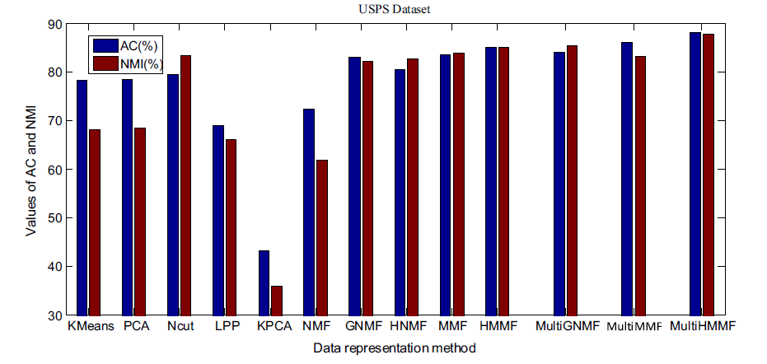
Notes:
截取了一部分结果来看一下，在特征提取方法NMF、PCA下，该项的加入可以起到较好的效果，并且对与超图拉普拉斯仍然是有效的。

Slide 8
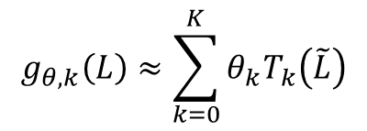
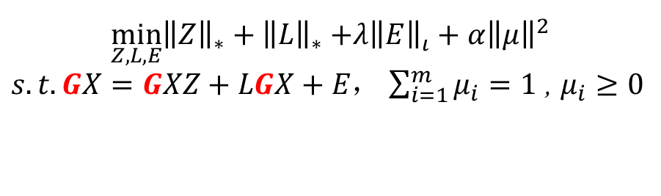
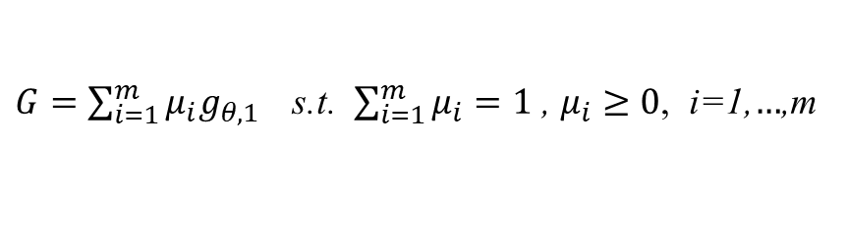
A new filter order solution
$$g_{θ,k}\left(L\right)≈\sum_{k=0}^{K}{θ_{k}T_{k}\left(\tilde{L}\right)}$$
Defining a set of candidate Graph Spectral Filter $G=\left\{g_{θ,1},g_{θ,2},…,g_{θ,m}\right\}$
$G=\sum_{i=1}^{m}{μ_{i}g_{θ,1}}$ s.t. $\sum_{i=1}^{m}{μ_{i}}=1$ , $μ_{i}≥0$, i=1,$…$,m
Graph Convolutional Latent Low-Rank Representation (GCLatLRR)：
$$\min_{Z,L,E}{{\left\|Z\right\|}_{∗}+{\left\|L\right\|}_{∗}{+λ\left\|E\right\|}_{ι}}+α{\left\|μ\right\|}^{2}$$
$s.t.GX=GXZ+LGX+E，$ $\sum_{i=1}^{m}{μ_{i}}=1$ , $μ_{i}≥0$
Notes:
根据集成流形的思想，我觉得同样可以解决我之前遇到的关于滤波器的阶次选择以及滤波器参数seita的计算问题。在非深度的模型中引入图谱滤波器，对于滤波器阶次的判断是一大问题。模型没有深度模型中的多层结构，因此阶次一旦确定后，并不能通过多层级联来增加阶次，而在判断阶次的时候通常采用经验上的判断。而在滤波器参数seita上，将滤波器的公式带入目标函数来进行计算也是一个难题，因此通常选用交叉验证的方式，得到的结果并不一定是接近最优的。
而借助集成的思想，将不同阶次下的滤波器构建一组候选图滤波器。然后利用加权系数，将其进行加权组合，这样可以避免人为来固定滤波器的阶次。此外，加权系数是可以较容易根据目标函数来进行计算的，通过它的调整来反映seita的变化，避免了直接计算的困难。

Slide 9
In real-world image classification tasks, although many artificially designed low-level image features can effectively extract features, such low-level features are difficult to directly use for new classification tasks.
Learning features from the data is considered as a plausible way to remedy the limitation of artificially designed features. One example that has attracted great attention is learning through deep neural networks (DNN).
Chan et al. proposed a very simple but very effective deep learning network-PCANet.
Notes:
下面讲一下关于主成分分析网络PCANet的一些内容。
在图像分类任务中，尽管人工设计了许多的低层次图像特征，可以有效的提取数字图像中的各种特征，但是这种低层次特征是很难直接用于新的分类任务。而为了克服这样的问题，从数据中学习特征被认为是纠正人为设计特征的局限性的一种可行方法。 一些浅层的特征提取方法是一种可行方案，另一种引起高度关注的方案是通过深度神经网络（DNN）进行学习。
而在深度网络中中比较特殊的一种方法-PCANet，是一种比较简单但又十分有效的深度网络模型。

Slide 10
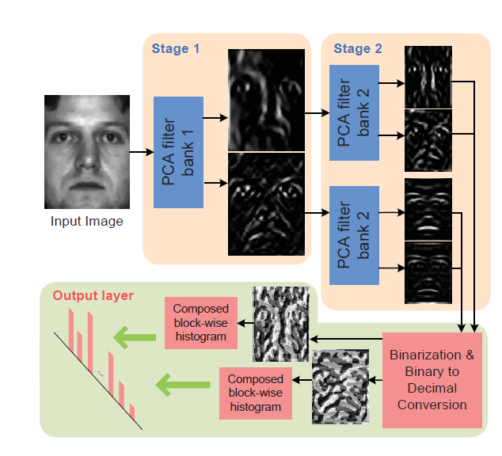
The network contains only the very basic data processing components: cascaded principal component analysis (PCA), binary hashing, and block-wise histograms.
PCANet learns the two-layer filter bank from the PCA in series, and finally generates the final feature through binarization and block-based histograms.
Notes:
该网络仅包含非常基本的数据处理组件：级联主成分分析（PCA），二值化和逐块直方图。
简单的流程如图中所示。PCANet由级联的主成分分析来学习所需的滤波器组，图像经过多层滤波后的输出通过二值化和基于块的直方图统计生成最后的特征。
见面简单介绍一下级联部分，也就是我初步想改变的部分。

Slide 11


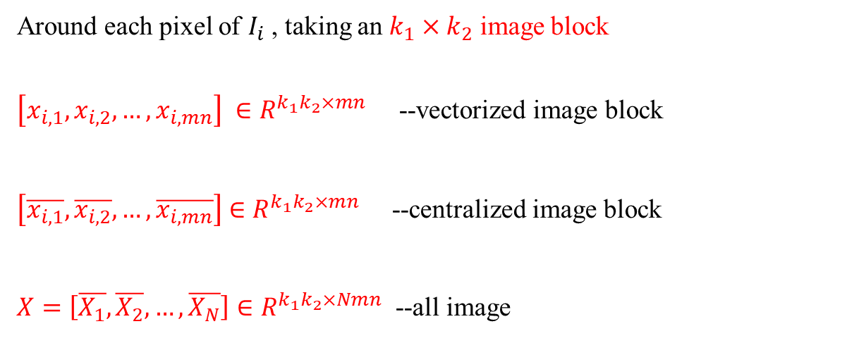

First layer Input:
N images ${\left\{I_{i}\right\}}_{i=1}^{N}$, the size of each image is $m×n$, patch(filter) size:$k_{1}×k_{2}$
The first stage: PCA
Around each pixel of $I_{i}$ , taking an $k_{1}×k_{2}$ image block
$\left[x_{i,1},x_{i,2},…,x_{i,mn}\right] ∈R^{k_{1}k_{2}×mn}$ --vectorized image block
$\left[\overline{x_{i,1}},\overline{x_{i,2}},…,\overline{x_{i,mn}}\right]$ $∈R^{k_{1}k_{2}×mn}$ --centralized image block
$X=\left[\overline{X_{1}},\overline{X_{2}},…,\overline{X_{N}}\right]∈R^{k_{1}k_{2}×Nmn}$ --all image
Assuming that the number of filters in layer $i$ is$L_{i}:$
$$\min_{V}{{\left\|X−VV^{T}X\right\|}_{F}^{2}} s.t. V^{T}V=I$$
The filter of the first layer ${\left\{W_{l}^{1}\right\}}_{l=1}^{L_{1}}$is obtained by deforming the eigenvector corresponding to the first $L_{1}$ eigenvalues obtained by principal component analysis of X.
Matrix mapping
${\left\{W_{l}^{1}\right\}}_{l=1}^{L_{1}}$ ${∈R}^{k_{1}{×k}_{2}}$
$V$ $∈R^{k_{1}k_{2}×L1}$
First layer output :
Convolution filtering of the input image with the filters :$I_{i}^{l}=I_{i}∗W_{l}^{1}$, $N∗L_{1}$ images
Notes:
一般情况下，主成分分析网络被设计为两层，这样已经可以取得较好的效果。
首先对于第一层，它的输入是n幅图像，每幅图像大小为m*n。定义所有层滤波器的大小均为k1*k2。
当图像进入第一层后，首先进行图像的分块操作，对于一副图像中的每个像素点，选取周围k1*k2大小的像素组成一个图像块，然后对起进行矢量化以及中心化，得到一个k1k2*mn的矩阵，然后对于所有图像均进行此操作，排列在一起并形成一个新的矩阵。然后，对得到的矩阵X进行主成分分析，假设第一层中滤波器的个数为L1，则最后的投影基取前L1个最大的特征值所对应的特征向量。然后对每一个特征向量进行向量到矩阵的映射，即可得到所需的滤波器。然后对原始的N幅图像进行卷据滤波运算，则可得到第一层的输出。

Slide 12


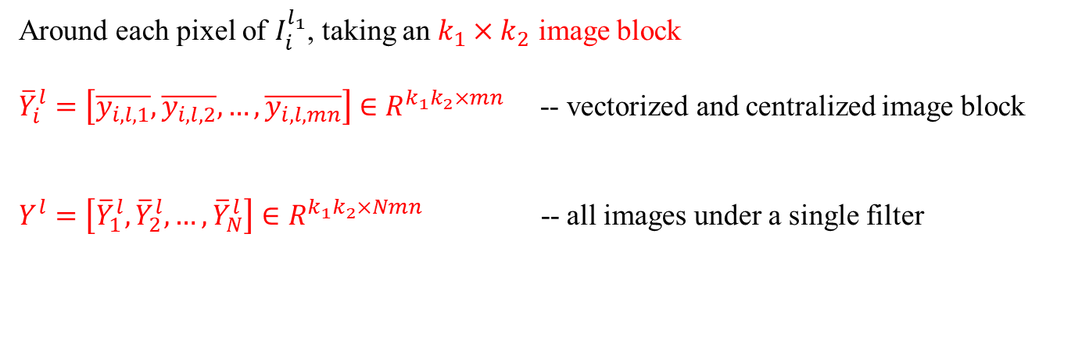

Second layer input :
$N∗L_{1}$ images: $I_{i}^{l}=I_{i}∗W_{l_{1}}^{1}$, the size of each image is $m×n$, patch(filter) size:$k_{1}×k_{2}$
The second stage: PCA
Around each pixel of $I_{i}^{l_{1}}$, taking an $k_{1}×k_{2}$ image block
${\overline{Y}}_{i}^{l}=\left[\overline{y_{i,l,1}},\overline{y_{i,l,2}},…,\overline{y_{i,l,mn}}\right]$ $∈R^{k_{1}k_{2}×mn}$ -- vectorized and centralized image block
$Y^{l}=\left[{\overline{Y}}_{1}^{l},{\overline{Y}}_{2}^{l},…,{\overline{Y}}_{N}^{l}\right]∈R^{k_{1}k_{2}×Nmn}$ -- all images under a single filter
$Y=\left[Y^{1},Y^{2},…,Y^{L_{1}}\right]∈R^{k_{1}k_{2}×L_{1}Nmn}$ -- all images under all filters
Assuming that the number of filters in layer $i$ is$L_{i}:$
$$\min_{V}{{\left\|Y−VV^{T}Y\right\|}_{F}^{2}} s.t. V^{T}V=I$$
The filter of the first layer ${\left\{W_{l}^{2}\right\}}_{l=1}^{L_{2}}$is obtained by deforming the eigenvector corresponding to the first $L_{2}$ eigenvalues obtained by principal component analysis of Y.
Matrix mapping
$${\left\{W_{l}^{2}\right\}}_{l=1}^{L_{2}}{∈R}^{k_{1}{×k}_{2}}$$
$V$ $∈R^{k_{1}k_{2}×L_{2}}$
Second layer output :
Convolution filtering of the input image with the filters :$O_{i}^{l}=I_{i}^{l}∗W_{l}^{2}$, $N∗{L_{1}L}_{2}$ images
Notes:
第二层网络结构与第一层是一样的。将第一层的输出作为输入，来进行取块、拼接以及主成分分析等操作，同样的方式得到滤波器，对第二层的输入进行卷积操作，即可得到第二层的输出，然后将结果进行二值化以及块直方图统计，即可得到每个输入图像的特征。这个网络十分简单，实现起来也并不困难，但在Extend Yale-B、AR以及 MNIST等几个著名的数据库上获得了跟CNN和ScatNet相同或者更好的识别结果。

Slide 13
Comparison with CNN and ScatNet
Filters are typically learned by random gradient descent.
Adjusting the parameters takes time.
In some cases, a higher recognition rate can only be achieved if the depth of the model reaches a higher level.
ScatNet uses known wavelet operators as filters, so there is no need to train.
With large variations within the class, results are not satisfactory in face recognition tasks.
As a means of feature extraction, it is undoubted that PCA can be used as a filter as a obtained transform base.
PCA can be viewed as the simplest auto-encoders, which minimizes reconstruction error.
There are no complicated parameters in the process of acquiring the filter.
PCANet can better capture the main information in the data by using the results of the PCA as a filter.
There is no need for deep levels to achieve high recognition rates.
Notes:
来简单对主成分分析网络、卷积神经网络以及小波散射网络进行一个比较。
在CNN中，卷积层中的滤波器一般是通过随机梯度下降学习得到的，每个滤波器提取输入图像的一种特征。但在卷积神经网络中，调整参数需要花费较多时间。另外，理想的识别效果需要通过足够深的网络结构提供保障，在某些情况（例如对大规模图像识别）下，只有模型足够深时才能获得较高的识别率。
在深度模型中另一种比较特殊的网络是小波散射网络。它使用已知的小波算子作为滤波器，在数据输入前已经提前计算号，因此ScatNet中不需要训练滤波器。但当进行类内变化较大的人脸识别任务中，它的结果并不能令人满意。
而对于主成分分析网络来说，首先作为特征提取的手段，毫无疑问，PCA获得的变换基矩阵可以用作滤波器来进行滤波操作。PCA可以看作是最简单的自动编码器，可以最大程度地减少重构误差。在获取滤波器的过程中没有复杂的参数。通过使用PCA的结果作为过滤器，PCANet可以更好地捕获数据中的主要信息。不需要很深的层次就可以达到很高的识别率。

Slide 14
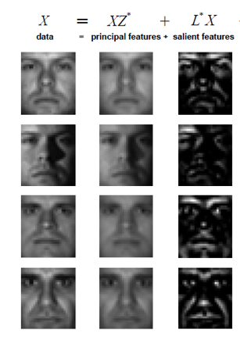
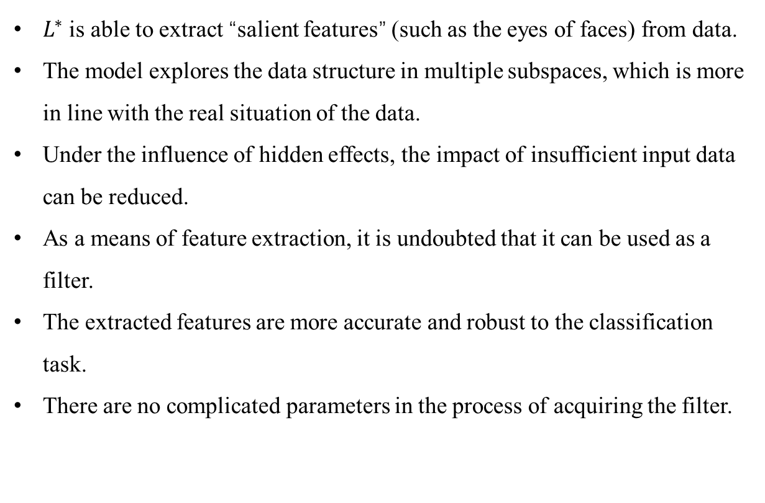
$L^{∗}$ is able to extract “salient features” (such as the eyes of faces) from data.
The model explores the data structure in multiple subspaces, which is more in line with the real situation of the data.
Under the influence of hidden effects, the impact of insufficient input data can be reduced.
As a means of feature extraction, it is undoubted that it can be used as a filter.
The extracted features are more accurate and robust to the classification task.
There are no complicated parameters in the process of acquiring the filter.
YaleB 1-NN | Class | PCA | LatLRR | GCLatLRR
 | 5 | 79.65 | 90.53 | 92.68
 | 10 | 69.85 | 86.59 | 90.47
 | 20 | 66.59 | 88.02 | 89.77
 | 30 | 65.36 | 88.09 | 89.82
 | 38 | 62.31 | 86.73 | 88.21
 | avg | 68.75 | 87.99 | 90.19
YaleB 1-NN | Error | PCA | LatLRR | GCLatLRR
 | 0 | 69.85 | 86.59 | 90.47
 | 5 | 68.09 | 84.51 | 88.82
 | 10 | 66.75 | 81.62 | 86.53
 | 15 | 64.88 | 85.37 | 86.09
 | 20 | 60.90 | 82.46 | 84.43
Notes:
基于这样的框架下，我想要将潜在低秩表示模型中的显著性特征矩阵作为滤波器引入的网络中，替换主成分分析部分。
首先，矩阵L可以从数据中提取到显著性的特征，例如人眼或者一些其他显著的轮廓。
其次，这个模型在多子空间的条件下探索数据的结构，更加符合数据的真实情况。该方法作为低秩表示模型的改进方法，受到隐藏效应的影响，可以减少因输入数据不足带来的影响。而该方法作为一种子空间聚类以及特征提取相结合的方法，它与主成分分析一样是可以作为滤波器的。此外，如表中所展示的一些结果，该方法所提取到的特征对于分类任务而言更精确而且对于损坏数据的鲁棒性更好。并且在模型求解的过程中并没有复杂的参数，并且参数个数较少。

Slide 15
THANK
YOU

